Slide 1
횡단면도설계
친해지길바래
발표자 : 김평동

Slide 2
목차
설계조건
계산식
결과값
설계기준
캐드도면
시공시 재료

Slide 3
설계조건
설계속도 : 80kph
AADT(연평균일교통량) : 50,000대/일
-2.5t 이상의중형트럭 혼합률 : 15%
PHF(첨두시간계수) : 0.95
도로폭 : 30m
서비스 D

Slide 4
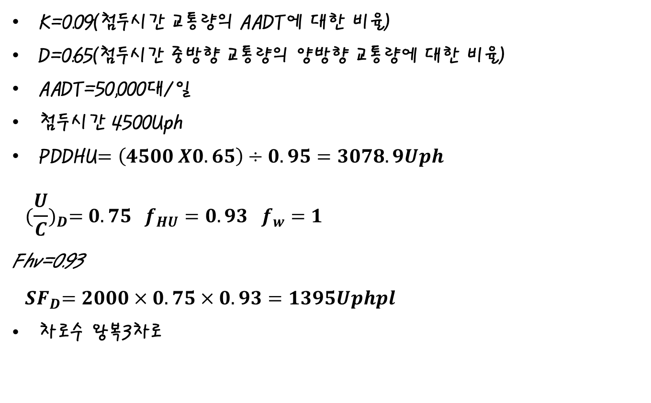
계산식 및 결과
K=0.09(첨두시간 교통량의 AADT에 대한 비율)
D=0.65(첨두시간 중방향 교통량의 양방향 교통량에 대한 비율)
AADT=50,000대/일
첨두시간 4500Uph
PDDHU$=\left(4500 X0.65\right)÷0.95=3078.9Uph$
$${(\frac{U}{C})}_{D}=0.75 f_{HU}=0.93 f_{w}=1$$
Fhv=0.93
$${ SF}_{D}=2000×0.75×0.93=1395Uphpl$$
차로수 왕복3차로

Slide 5
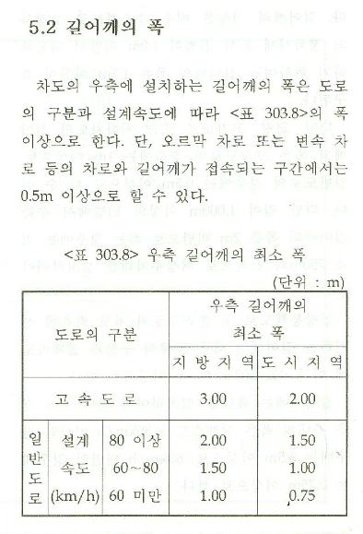
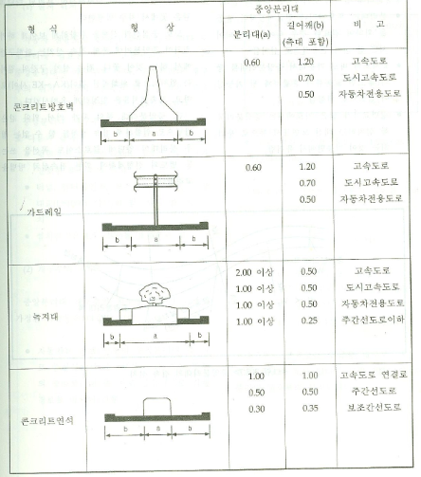
설계기준

Slide 6
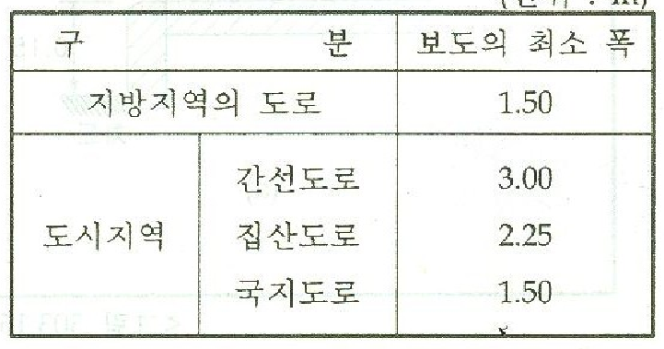
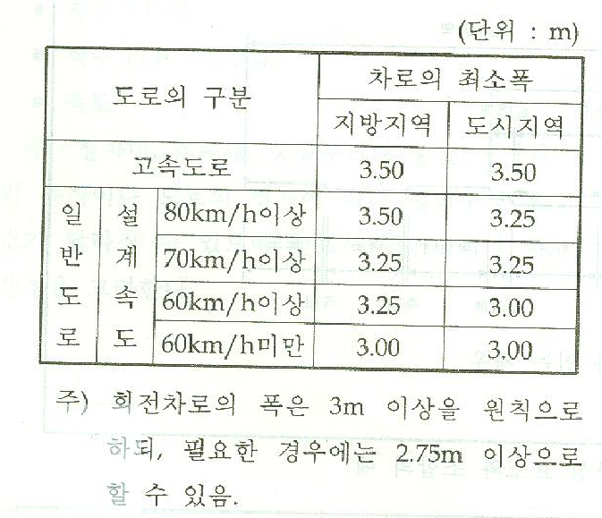
설계기준

Slide 7
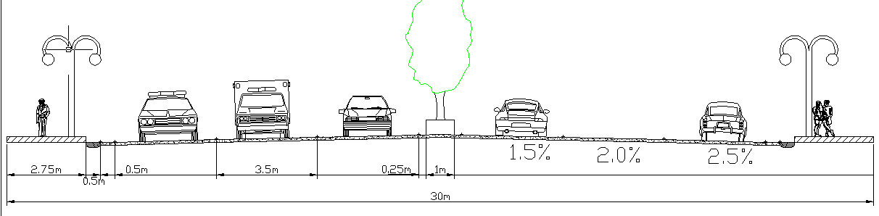
캐드도면

Slide 8
컷백 아스팔트 (RC : 급속경화형)
.*주요 용도
1. 표면처리용 결합재
2. 개립도 골재로서 노상혼합공사용 결합재
3. 개립도 골재로서 상온보수공사 혼합물용 결합재
4. 개립도 골재로서 상온포설공사 기계혼합용 결합재
5. 찬 기후 조건하에서 상온포설공사 기계혼합용 결합재

Slide 9
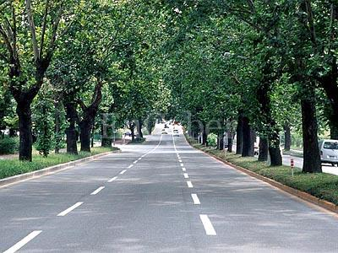
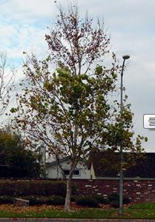
식수대
한국의 5대 가로수로는, 은행나무 ·플라타너스 ·은수원 사시나무 ·포플러 ·수양버들 36번 국도 가로수로 / 충북 청주시 흥덕구. 경부고속도로 청주 I.C부터 청주도심까지의 36번 국도로 플라타너스 가로수로 이루어져 있다

Slide 10
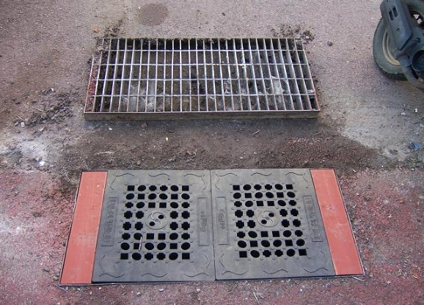
배수구 친환경 신소재 덮개
고강도 플라스틱으로 만든 제품이어서 가볍고 견고하며, 고철가격 인상으로 인한 도난 및 분실을 염려할 필요가 없고, 전기누전 및 낙뢰사고도 예방할 수 있다

Slide 11
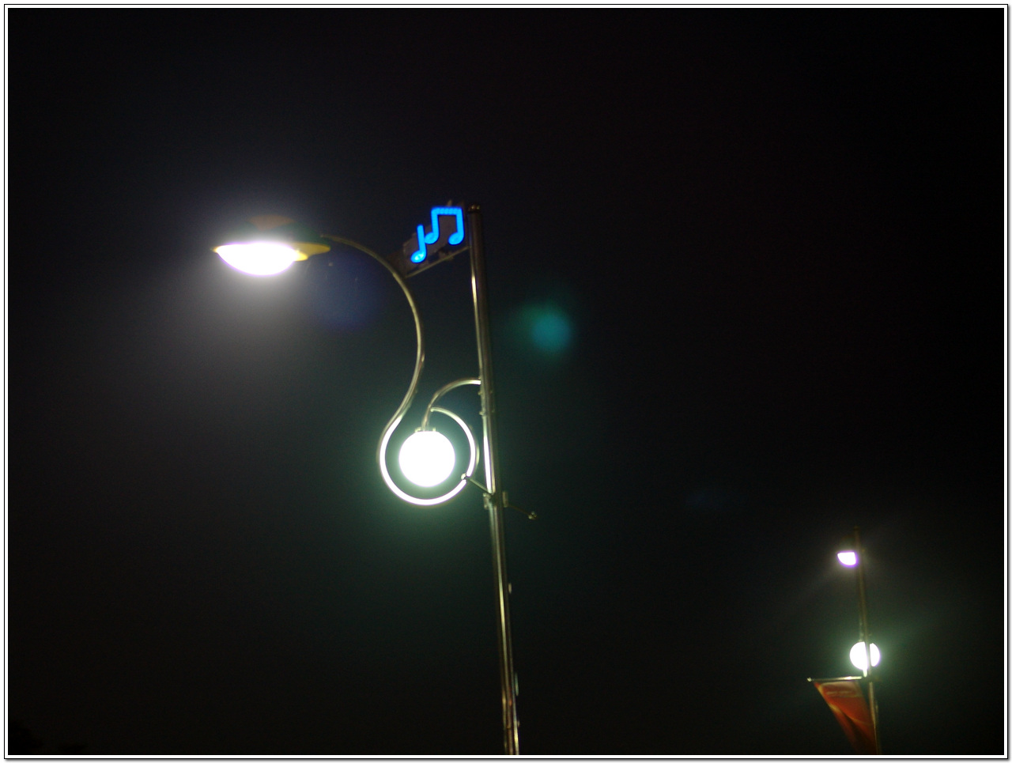
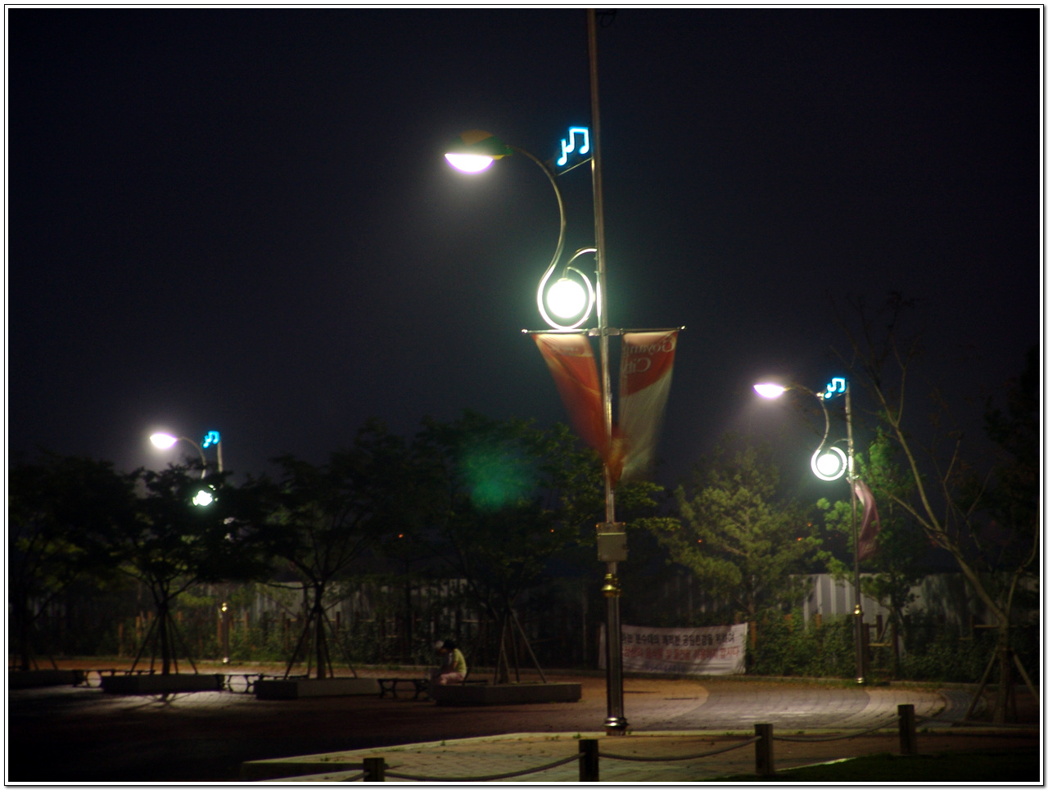
가로등(음악 가로등 like it)

Slide 12
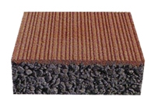
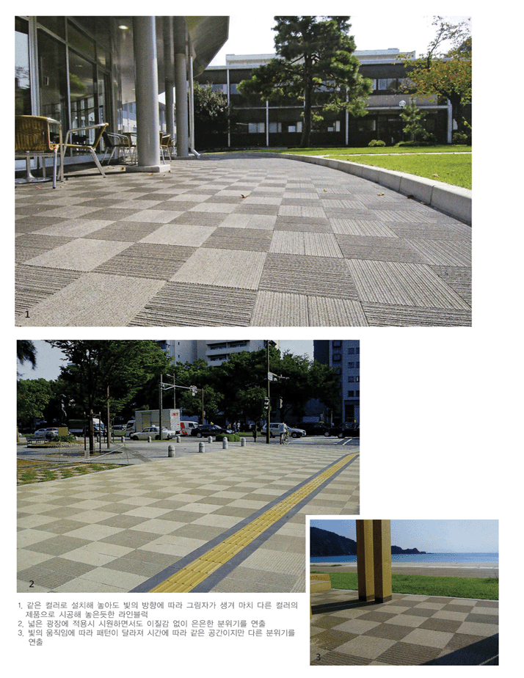
보도 블럭 (라인 블럭(Line Block))
1. 각각의 스트라이프를 형상을 통해 줄 눈진동을 최소화한 논 슬립 포장 블럭 2.쾌적한 보행과 안정성을 확보 3.휠체어 및 유모차등에 진동을 저감

Slide 13
감사합니다.

